Slide 2


前端-react和ant design入门
需有html,css,js,ES6基础
陈秋丽 2024.01.02

Slide 3
01
React介绍
02
React基础
03
实践演练1
04
React进阶
05
实践演练2
06
Antd Design
07
总结
08
答疑

Slide 4
01
React介绍
React起源与发展
React的特性

Slide 5
React介绍
1、React起源与发展
2013 年 5 月起源于 Facebook ，是一个JavaScript工具库
2、React的特性
高效：React通过对虚拟dom，减少与Dom的交互
JSX：JavaScript语法的扩展，使用JSX语法在render中创建dom，提高 代码可读性
组件：通过React构建组件，使代码更容易得到复用
单向响应数据流：数据流向只能从父组件流向子组件，子组件通过回调函 数将数据传递回父组件

Slide 6
02
React基础
创建第一个react项目
JSX语法
在JSX中使用JavaScript表达式
条件渲染
列表渲染
事件绑定
使用Hooks
表单受控

Slide 7


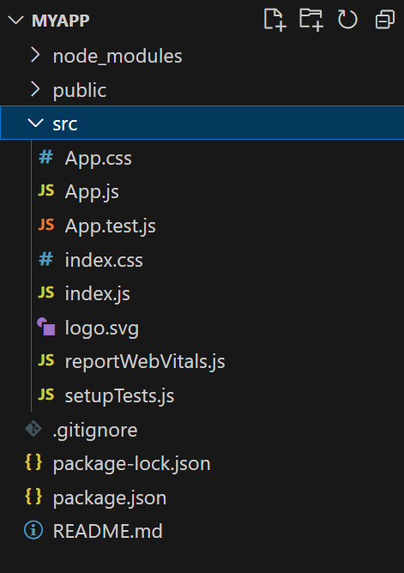
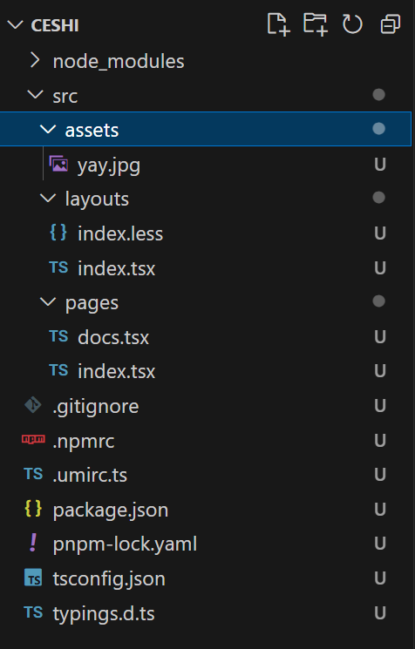
React基础
1、创建第一个react项目
create-react-app方式 umi方式
Notes:
[1]umi脚手架是什么，解释create-react-app两种方式，

Slide 8
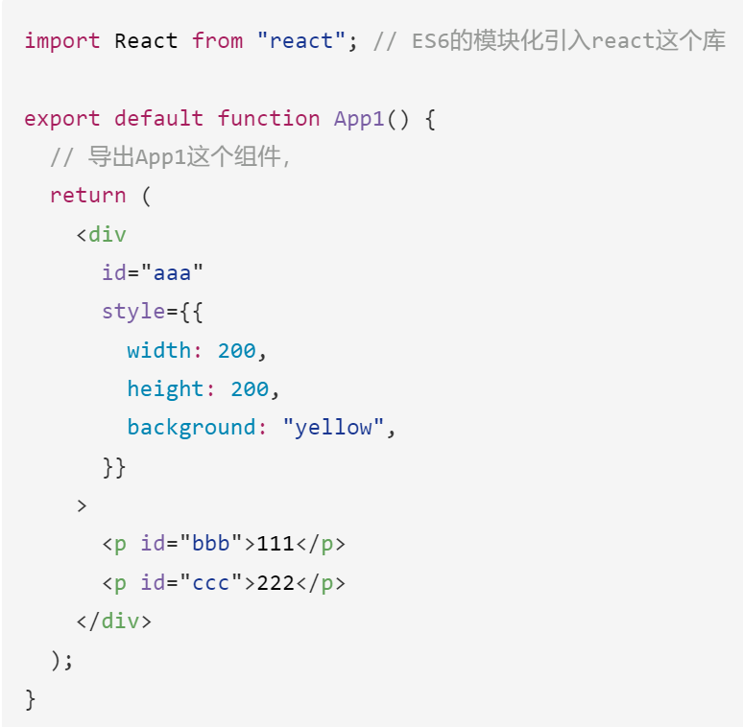
React基础
2、JSX语法
JSX是JavaScript语法的扩展，JSX = js + xml
它可以让我们在JavaScript中编写类似HTML的代码。
讲代码：[1]
Notes:
[1]那大家可能会有疑问，浏览器是怎么识别JSX代码的呢？浏览器只认识 html，css 和 js，有 babel-jsx 的插件会在编译过程中把 JSX 代码转换为 createElement 表示的 javascript 对象
React中返回的jsx必须用一个根标签包裹住

Slide 9
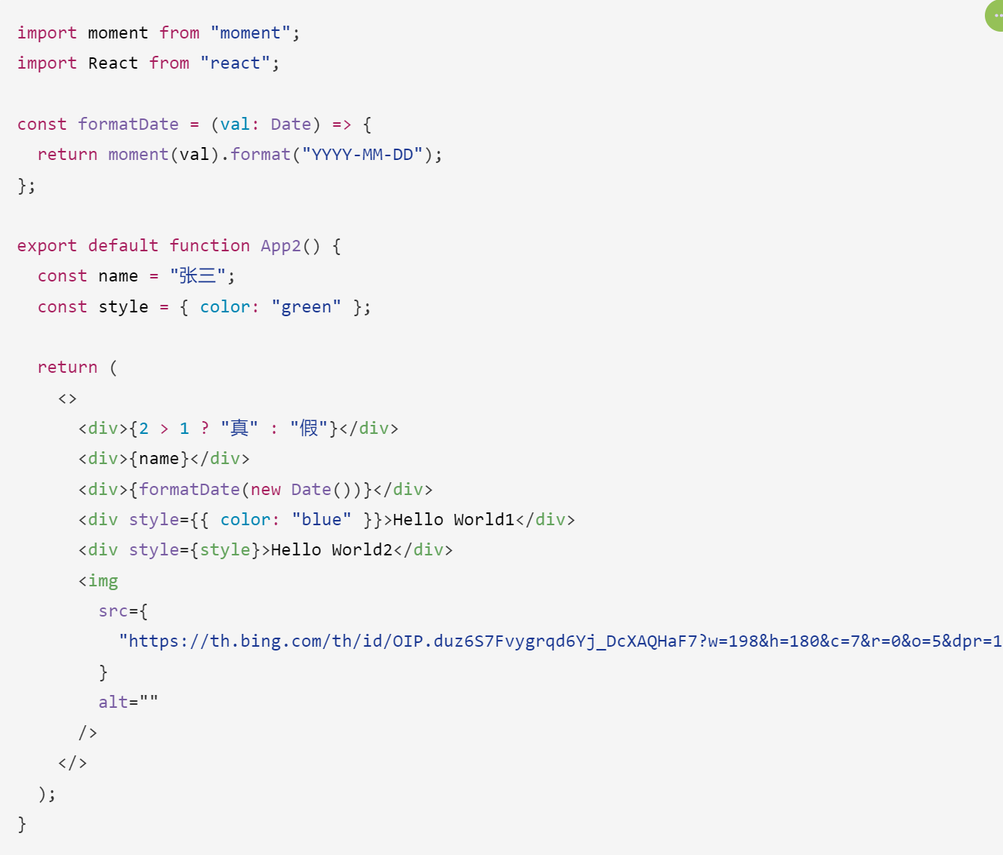
React基础
3、[1]在JSX中使用JavaScript表达式
JSX提供了一个大括号 {} ，可以在JSX中使用JavaScript表达式。
三元运算符
变量
函数调用
对象[2]
作为属性变量
Notes:
[1]那有的人会说，我html的数据不是静态的，是动态渲染的，那怎么做呢？
[2]style= XXX，外面的括号是把里面的当做JS表达式去执行，里面的括号是style的括号
用className是因为，class是react类组件的关键字，在这里不加赘述

Slide 10
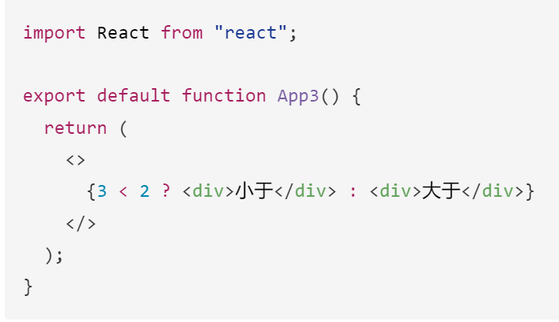
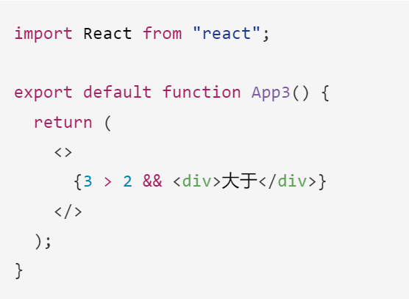
React基础
4、条件渲染
根据某个条件动态展示某段JSX
三元运算符：
“&&”符号：

Slide 11
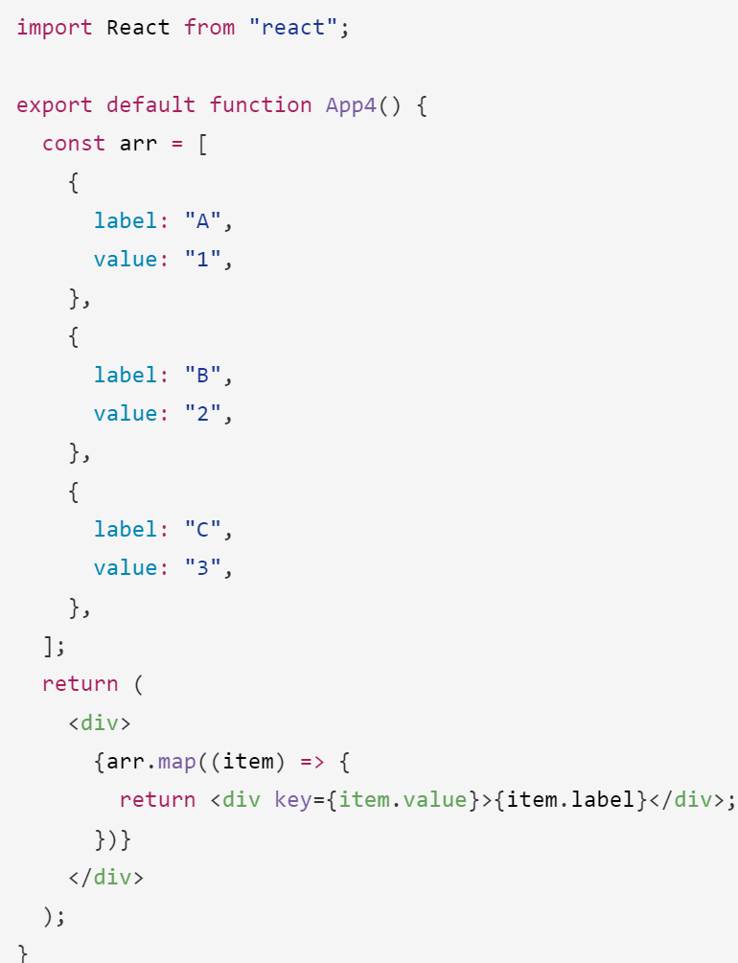
React基础
5、列表渲染
为了列表的复用和重排，设置 key 值[1]，提高性能；理想的 key 是 item.id，如果不涉及列表的增加删除重排，可以设置成索引。经常是对一个数组进行map遍历展示JSX
Notes:
[1] key是不会渲染成标签的，只是react内部用于性能优化的

Slide 12
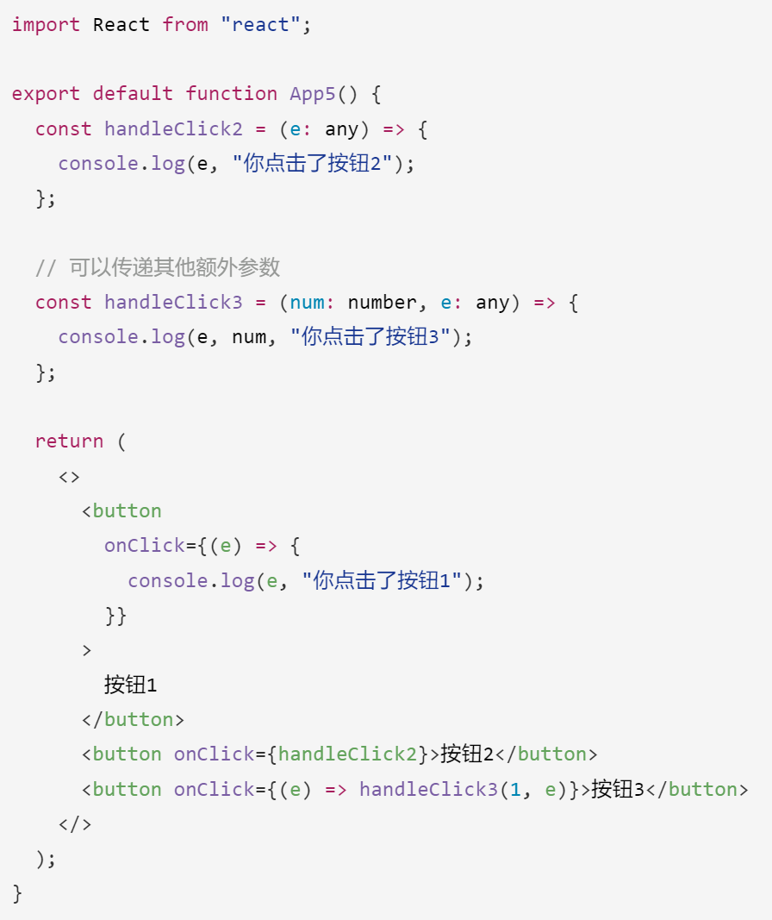
React基础
6、事件绑定
React中的事件绑定跟普通事件不太一样，普通事件是小驼峰命名法，它绑定是直接绑定在当前元素身上；而react中是大驼峰命名，它是把所有事件都绑定在根节点身上，采用事件代理的方式冒泡到当前元素。但相同的是都有event对象。[1]
Notes:
[1]然后现在来看看函数式组件中怎么绑定事件的，看看代码：

Slide 13
React基础
7、 [1]使用hooks
总：什么是hooks，hooks解决了什么问题，常见的hooks有几个
Hooks：也叫钩子函数，hooks 就是在函数组件内，负责钩进外部功能的函数
解决的问题：
hooks 可以让你的无状态组件变成有状态组件、有副作用的组件；
hooks 可以复用逻辑
react 中有几个常用的 hooks：useState、useEffect、useRef、useMemo 等[2]
使用hooks的注意事项：
use开头的必须在组件顶层使用，如果你的组件名没有大写，那就会报错了；不能用在if条件或渲染里面
Notes:
[1]什么是hooks：在这之前我们写的函数组件都是无状态的纯函数组件，那如果想让一个组件它有自己的状态和副作用呢，那就需要使用到hooks了，hooks是react16.8版本之后出来的API钩子函数，它的标志是必须以use开头的。然后我们来看看react提供的最基本的几个hooks
[2]今天先给大家讲讲 useState 和 useEffect

Slide 14
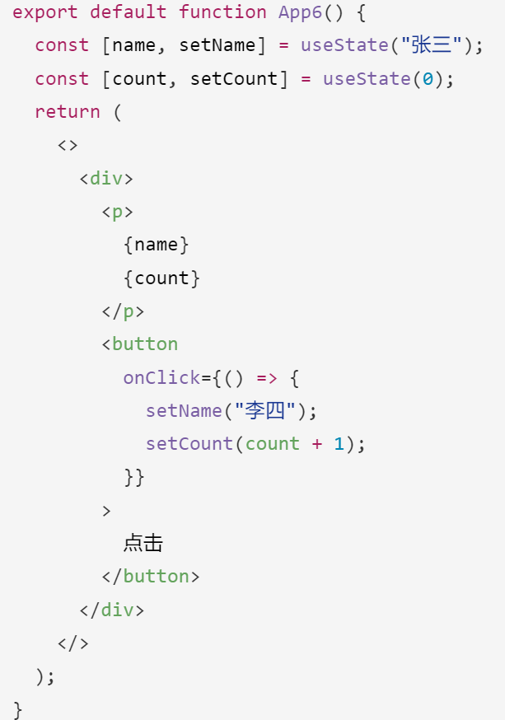
React基础
7、 使用hooks
useState：允许在函数组件内拥有自己的 state[1]
Notes:
[1]参数是由数组解构出来的，有缓存状态的功能；每次 useState 改变了，整个函数都会重新渲染，但是 state 的值是在上一次的基础上进行的更新

Slide 15
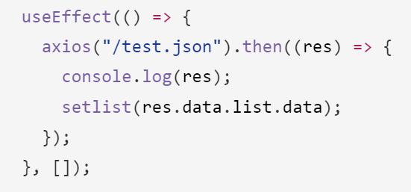
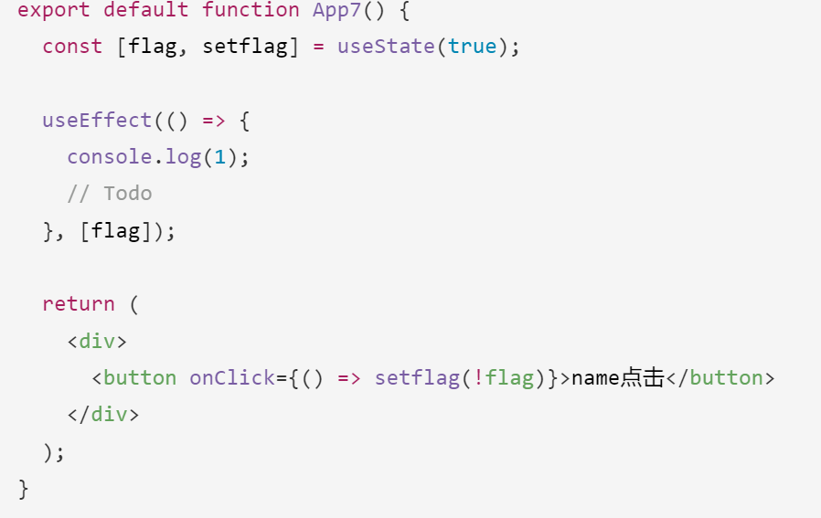
React基础
7、 使用hooks
useEffect：让组件拥有副作用的钩子函数。副作用是指一段和当前执行结果无关的代码，常用的副作用操作如数据获取
① 依赖项为[]，只会执行一次
使用场景：经常用来请求接口
② 依赖项 [] 有放变量，只要变量一改变，就会执行
使用场景：① 用于列表页进入详情页，需要拿到最新id去获取请求
② 父组件调用子组件并传参给子组件，子组件要拿到最新的变量去做额外操作，如表单赋值等….

Slide 16
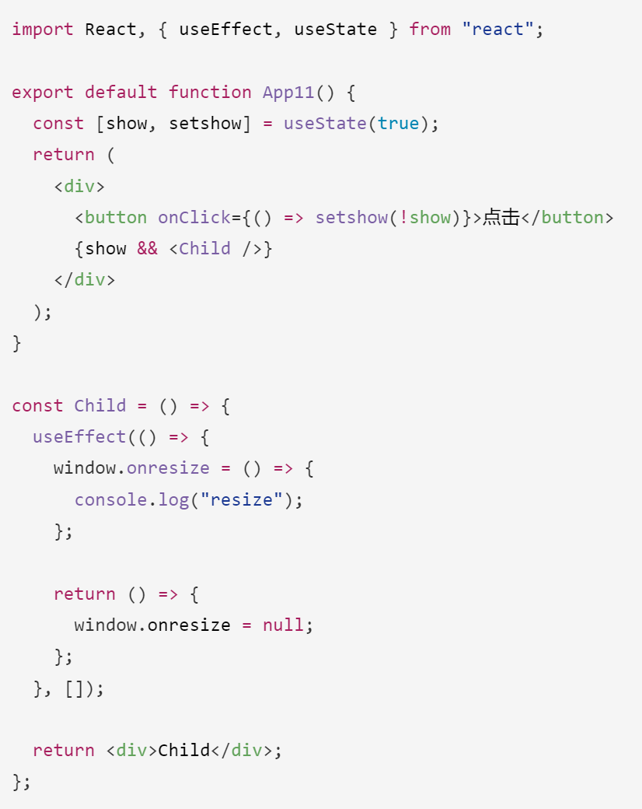
React基础
7、 使用hooks
③ 清除组件的副作用[1]：return 一个回调函数，清除函数副作用。通常是清除全局挂载的一些事件等

Slide 17
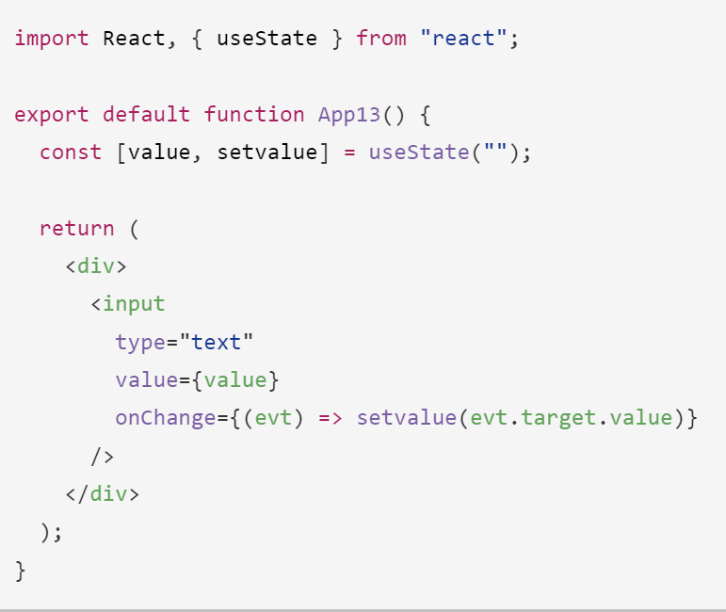
React基础
8、 表单受控-实现双向绑定
通过表单的 value 属性以及 onChange 事件，value 的值由 state 控制，调用 onChange 去修改 state 的值，setState 每次改变都会引起 render 重新渲染，所以表单拿到的永远是你输入的最新值。

Slide 18
03
实践演练1
TodoList案例[1]
Notes:
[1]接下来我们通过一个案例来巩固一下刚刚学习的知识，这个案例是一个TodoList案例，主要的功能有：增加代办，删除代办

Slide 19
实践演练1
移步代码TodoList案例[2]
Notes:
[2]通过这个案例，我们对JSX，组件样式，条件渲染，列表渲染，事件点击，表单受控等知识进行了练习，接下来进入react进阶模块。

Slide 20
04
React进阶[1]
组件化开发
组件通信方式
路由跳转
Notes:
[1]讲到这里，大家对JSX，hooks，都有了初步的认识，那现在给大家讲讲组件化开发，怎么通信和路由跳转

Slide 21
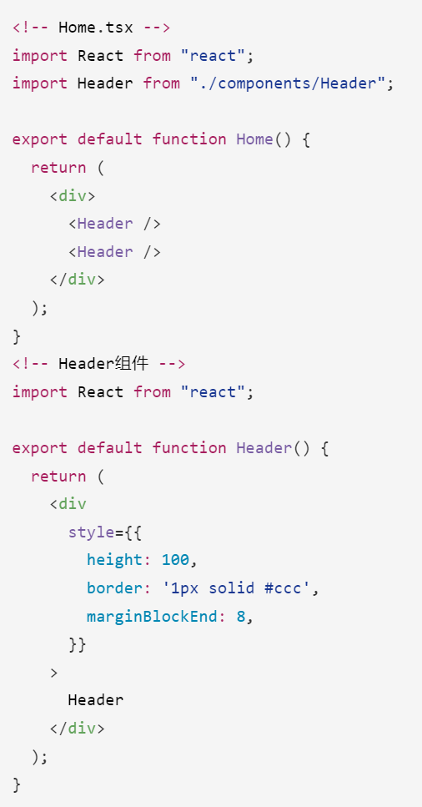
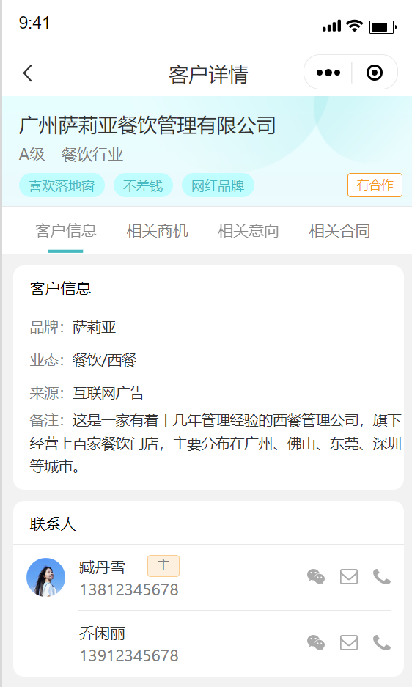
React进阶
1、 组件化开发[1]
注意：组件名第一个字母必须大写
复用作用
Notes:
[1]在react中，万物皆组件化，一个函数就是一个组件，在这之前的案例其实已经感受到了。一个页面你可以拆成多个组件去写，组件可以实现代码复用的功能，另外还有让代码结构更清晰，一块都可以拆成一个组件。组件内可以套用组件，每个组件都有自己的实例。 看这张原型图，讲….

Slide 22
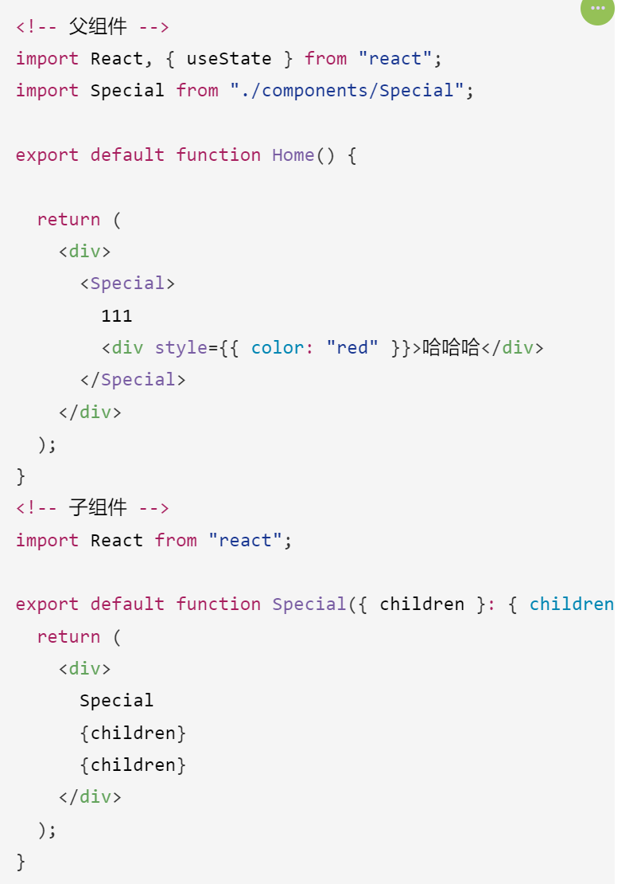
React进阶
2、 组件通信方式
普通的props
特殊的props：children-其实类似vue的插槽

Slide 23
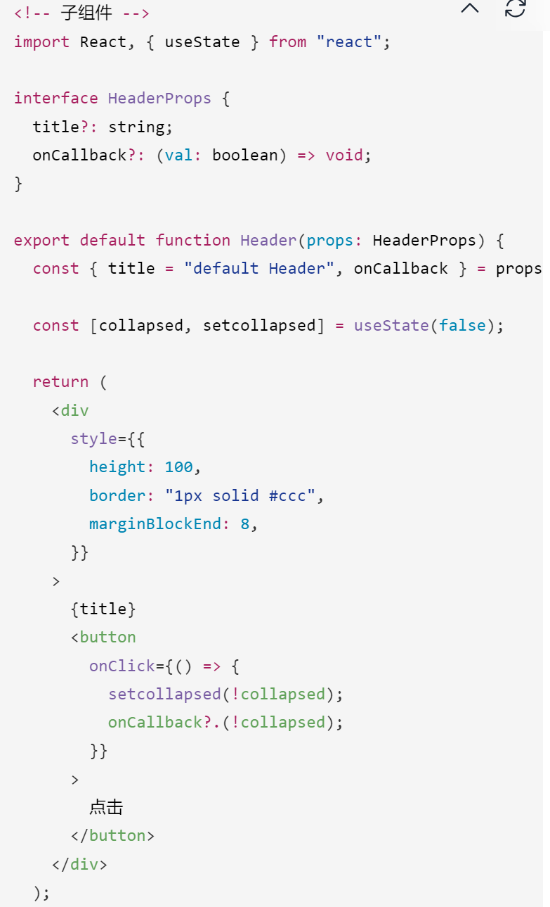
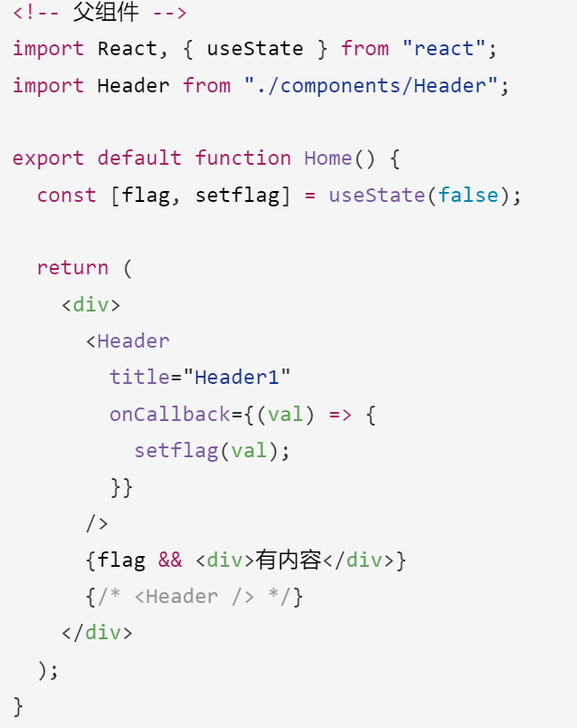
React进阶
2、 组件通信方式[1]
父子通信：① 在父组件上使用 key="value"的形式传递 props，子组件通过 props 接收【父传子】。在父组件上定义一个回调函数，子组件通过 props 接收父组件的回调函数传递参数给父组件【子传父】
Notes:
[1]既然都是组件化开发，那组件间怎么通信呢？

Slide 24
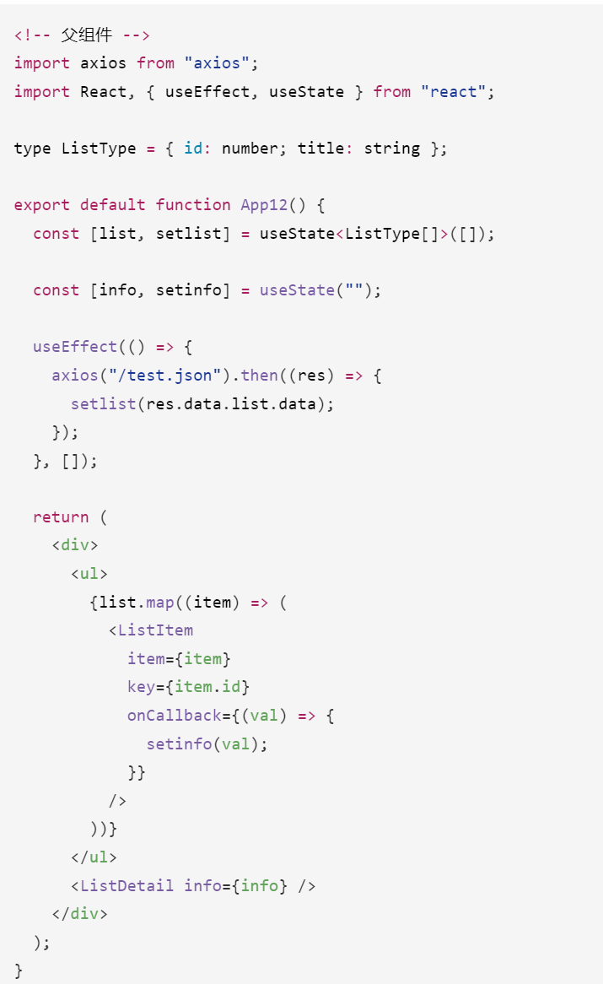
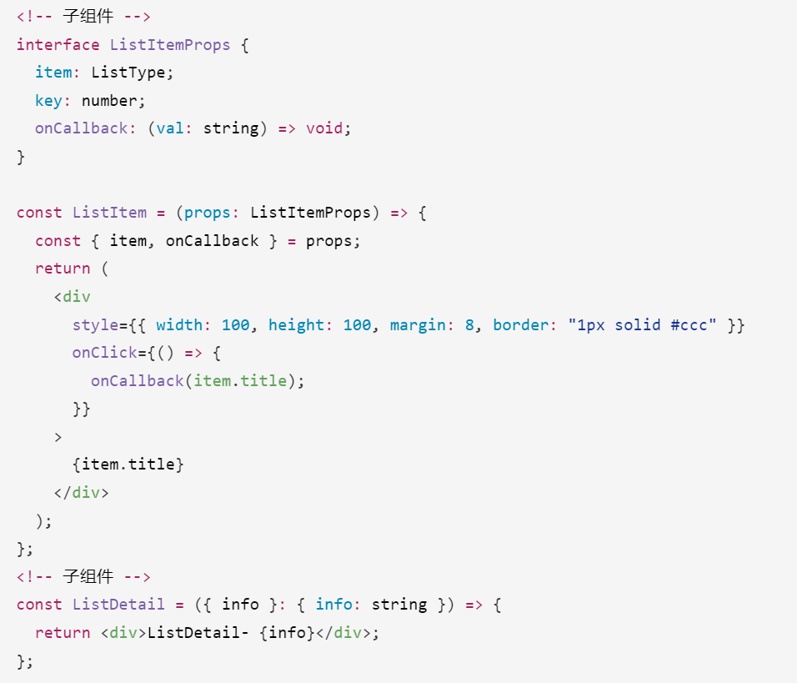
React进阶
2、 组件通信方式
兄弟通信：通过父组件中间人模式通信，兄弟A组件回调给父组件，父组件再传递props给兄弟B组件。这种适用于父组件内只有一层子组件的情况。

Slide 25
React进阶
3、路由
路由传参：
动态路由：
routes文件中配置 { path: "/detail/:name", component: "detail" }
import { history } from "umi";
history.push(`/detail/${item.title}`);
在url的?后跳转并携带参数
history.push(`/detail2?title=${item.title}`);

Slide 26
React进阶
3、路由
路由接收参数：
接收动态路由：
import { history, useParams } from "umi";
const { name } = useParams();
接收?后的参数
import { history, useLocation } from "umi";
const location = useLocation();
const query: {
title?: string;
} = qs.parse(location.search.substring(1));

Slide 27
React进阶
3、路由
路由回退：
import { history } from "umi";
history.back();

Slide 28
05
实践演练2
组件复用场景[1]
模拟路由跳转
Notes:
[1]这个案例是在第一个案例TodoList的基础上进行的，对TodoList案例模拟进行了组件拆分，以及演练组件间如何通信和复用，还有模拟点击每一个列表跳转详情。

Slide 29
实践演练2
移步代码TodoList2案例[2]
Notes:
[2]通过这个案例，我们对组件化开发、组件通信方式、路由跳转等知识进行了练习。那其实react也有对应的ui库Antd，下面来看看

Slide 30
06
Ant Design & Procomponent
文档阅读，Antd Design与ProComponent的关系
实践演练

Slide 31
Ant Design & Procomponent
1、文档阅读： https://ant-design.antgroup.com/docs/react/getting-started-cn
很多重复的轮子，Antd 组件都有，然后看这个快速入手，使用这套组件库，需要先掌握 React 以及 ES6。Antd 是一个设计规范，提供了很多基础组件，我们可以看这个组件这个 tab，有通用、布局、导航、表单录入等，省去了很多开发时间。

Slide 32
Ant Design & Procomponent
2、实践演练3[1]
移步代码TodoList3案例[1]
Notes:
[1]这个案例是在TodoList2的基础上，使用Antd的UI库对TodoList案例重新进行打磨，把原生的标签换成一些Antd的组件
介绍Procomponents

Slide 33
07
总结
小结
学习资源
开发工具及插件推荐

Slide 34
React基础
1、小结
本次培训对react基础知识、hooks、组件化开发、组件间通信、ant design简单的做了一些介绍，然后大家可以去看看官方文档或者慕课网，b站的一些视频。
2、学习资源
react中文网：https://react.docschina.org/learn#updating-the-screen
react英文网：
Hooks：https://react.docschina.org/reference/react/hooks
Ant Design：https://ant-design.antgroup.com/index-cn
Ant Design Mobile：https://ant-design-mobile.antgroup.com/zh
ProComponents：https://pro-components.antdigital.dev/
b站react视频：https://www.bilibili.com/video/BV1wy4y1D7JT/?spm_id_from=333.337.search-card.all.click&vd_source=4d5c061fec36da1e35ddbcf17f07f1ee

Slide 35
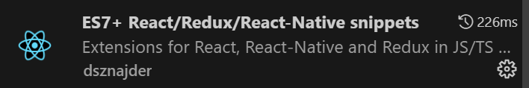
3、VSCode插件

Slide 36
08
答疑

Slide 37

THANKS.

